Slide 1

LIKELION X SOOKMYUNG
2019 2nd SESSION
ⓒ Ehwa Jang

Slide 2
장고를 공부하면서 사용하게 될 터미널 명령어들
가상환경 켜기
source myvenv/Scripts/Activate
새 프로젝트 생성
django-admin startproject projectname
프로젝트에 App 추가
python manage.py startapp appname
서버 켜기
python manage.py runserver
가상환경 끄기
deactivate
외우지 않아도 괜찮아요!

Slide 3
CONTENTS
1. Django란?
2. 프로젝트와 앱
3. MTV패턴?
4. [실습] “Hello World!” 띄워보기
5. [과제] 자기소개 페이지

Slide 4
1-1 Django란?
파이썬으로 만들어진 무료 오픈소스 웹 프레임워크
웹 개발에서 번거로운 요소들을 새로 개발할 필요 없이 내장된 기능만을 이용해 빠른 개발을 할 수 있다는 장점
01
기본적인 설계나 필요한 라이브러리는
알아서 제공해 줄테니깐,
넌 그냥 네가 진짜로 하고 싶은
기능 구현에만 전념해!

Slide 5

2-1 프로젝트와 앱
프로젝트
02
App
App
App
프로젝트/앱 생성시 자동으로 만들어지는 폴더와 파일들이 있음

Slide 6

2-2 프로젝트
django-admin startproject projectname
02
manage.py
project이름으로 된 폴더
__pychache__
__init__.py
wsgi.py
settings.py
urls.py
서버를 돌린다
python manage.py runserver

Slide 7


3-1 MTV패턴-예시2
Model
일종의 번역문
View
03
로그인
URL
conf
C.R.U.D
데이터
요청
응답
Template
머리역할
데이터 가공
login.html

Slide 8
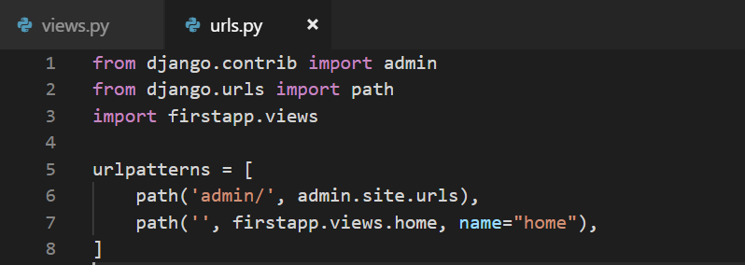
9. urls.py 에서 url 설계
urls.py를 열어보자
“””주석들은 지워도 됩니다!”””
urlpatterns라는 리스트 안에다가 새로운 url을 추가해 주면 됨
근데 home.html을 처리하는 함수가 views.py안에 있기 때문에 import 해와야 함
모듈은 함수나 변수 또는 클래스들을 모아 놓은 파일
→ 프로그램의 꾸러미!
→ 모듈을 import(ⓥ수입하다)한다는 것은 ‘불러와서 장착한다’는 뜻

Slide 9
9. urls.py 에서 url 설계
urlpatterns라는 리스트 안에다가 새로운 url을 추가함
이 경로 자체의 이름은 “home“이라고 할래!
관습적으로 경로의 이름은 함수와 같게 설정
이런 조건일 때, firstapp안의 views안의 home이라는 함수를 실행시켜!
(이 함수는 home.html을 보여주지)

Slide 10
REVIEW
가상환경 만들기
python -m venv myvenv
2. 가상환경 실행
source myvenv/Script/activate
3. 장고 설치
pip install django
4. 장고 프로젝트 생성
django-admin startproject <프로젝트이름>
→ 상위폴더 이름 헷갈리지않게 변경
→ cd 상위폴더
5. 앱 생성 명령어
python manage.py startapp <앱 이름>
6. settings.py 에 app 소개
: INSTALLED_APPS 리스트에
'앱이름.apps.앱이름Config’,
7. 앱 안에 templates 폴더 생성
8. templates 폴더 안에 html파일 생성
9. views.py 에 home.html 내보내는 함수 정의
def home(request):
return render(request, 'home.html’)
10. urls.py 에서 url 설계
→ 앱의 views.py를 import
import <앱이름>.views
→ urlpatterns 리스트에 path 추가
path(url조건, 호출할 함수, html이름)
url의 이름은 함수와 동일하게 만들자!
Notes:
여기 한 페이지에 요약을 해두었으니
기억이 안난다면 이것을 펴보시오

Slide 11
과제가 있어요
“자기소개 페이지 만들기”
퀄리티 자유! 잘하면 포인트!
html파일을 4월1일 11:59까지 구글 드라이브 공유 폴더에 올리기
하다가 막히면… 질문 환영☺

Slide 12
끝

